Slide 1
Cuidados de enfermería en el monitoreo invasivo
Alumno: Moisés Alejandro Nava Cordero

Slide 2
Introducción
El monitoreo hemodinámico invasivo nos permite obtener información sobre el funcionamiento cardiovascular del paciente critico.

Slide 3

El papel de enfermería en el monitoreo

Slide 4

Monitorizar = avisar/ advertir

Slide 5
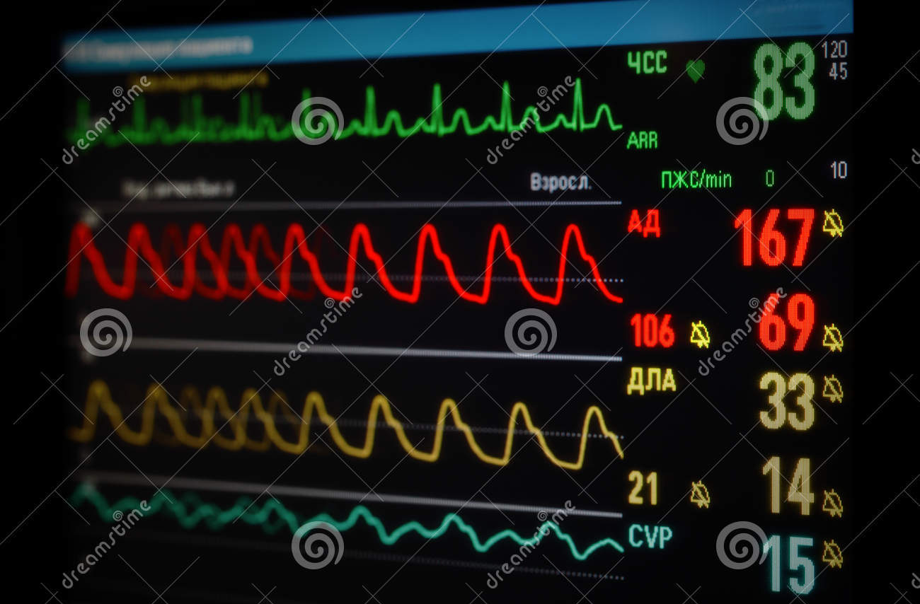
Presión arterial Invasiva
Monitorizar pacientes inestables hemo dinámicamente .
Titular drogas vasoactivas.
Toma de muestras

Slide 6
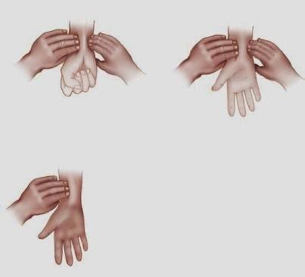
Test de ALLEN
Valorar la circulación colateral con el fin de proteger la mano de una posible isquemia
Sirve para
Pasos
Colocar la mano del paciente hacia arriba.
Comprimir con los dedos índice y medio simultáneamente las arterias radial y cubital. De esta manera obstruimos el flujo sanguíneo.
Le pedimos al paciente que abra y cierre la mano varias veces, la palma de la mano quedará pálida.
Quitamos nuestros dedos que presionaban la arteria cubital y observamos cuanto tiempo tarda en recuperar el color la palma de la mano (lo normal es que tarde aproximadamente 7 segundos. Entre 8 segundos y 14 segundos es dudoso, más de 15 segundos se considera resultado negativo).
Repetiremos lo mismo con la arterial radial.
Es muy dudoso evaluarlo en paciente obeso, edematoso, quemados, No se puede realizar cuando el paciente no puede colaborar.

Slide 7
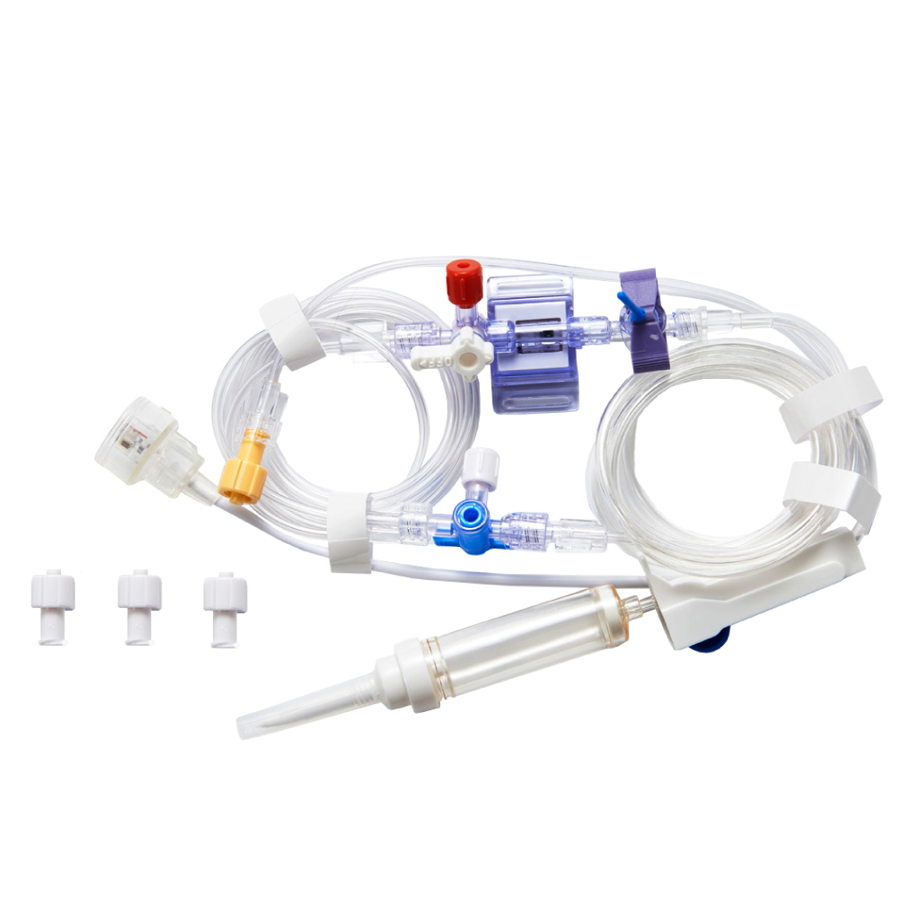
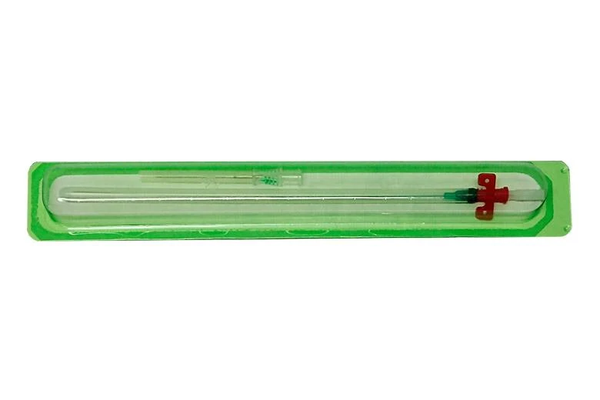
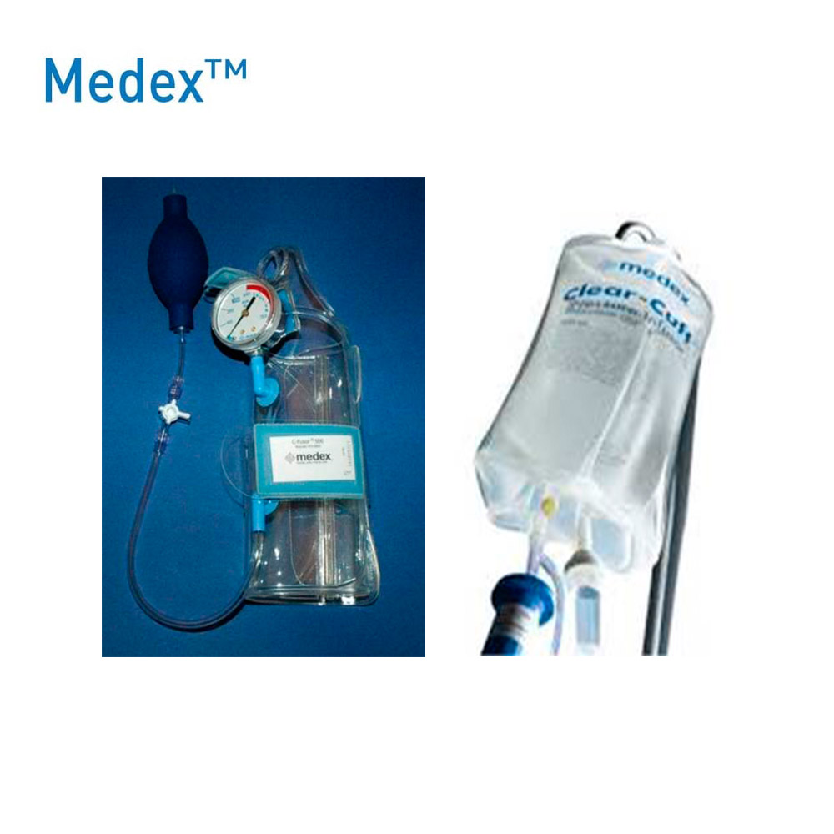
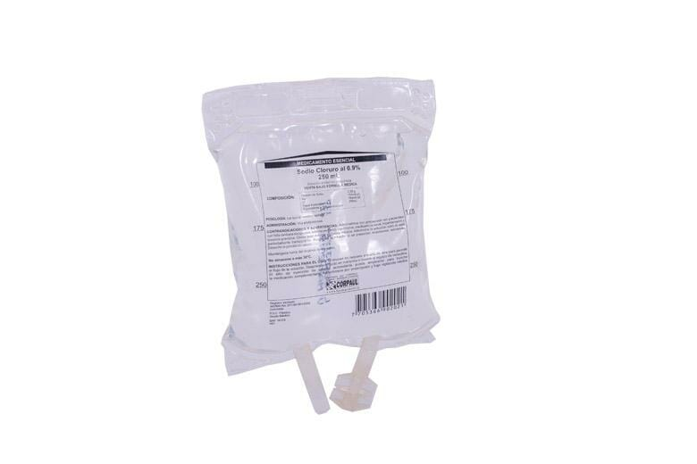
Montaje y preparación
Transductor de presión invasiva
Catéter VYGON
Sol Salina 0.9% + 1250 UI de heparina
Bolsa de presión

Slide 8
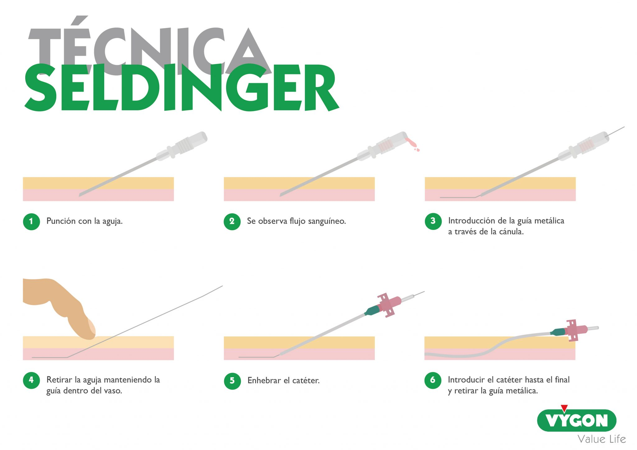
Instalación de catéter por técnica de Seldinger
La arteria radial ya que posee circulación colateral a través del arco palmar con la arteria cubital, es de fácil acceso y tiene menos complicaciones

Slide 9
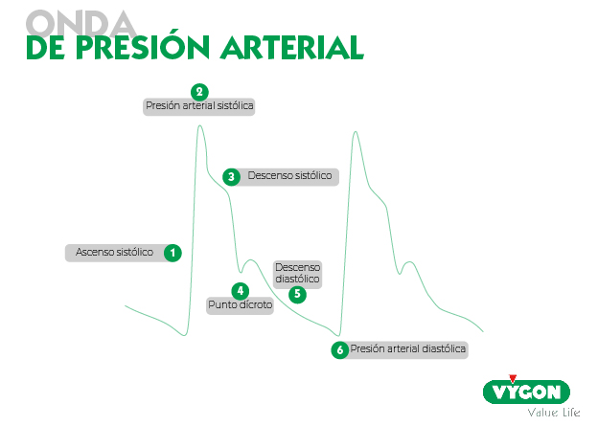
Valoración de onda/ curva de presión arterial

Slide 10
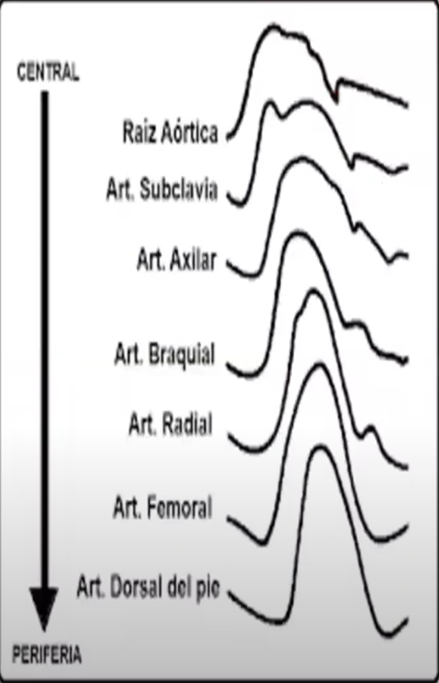
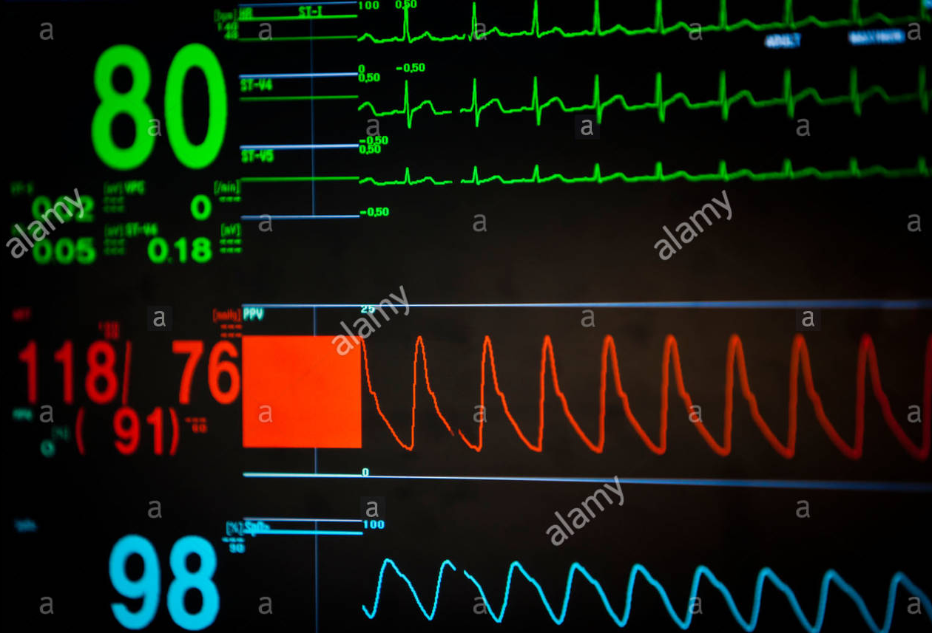
Mantener PAM >65mmHg.
Patología del paciente
Es importante calibrar : Colocando en cero y a la altura del punto flebostatico

Slide 11
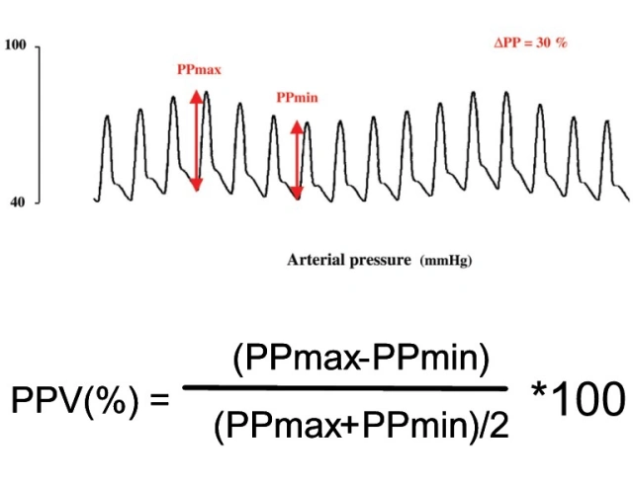
VPP
Valores:
>15% Respondedor a líquidos
<10% Mala respuesta a líquidos

Slide 12
Cuidados específicos de enfermería
Lavarse las manos antes de cualquier manipulación y utilizar guantes.
Vigilar diariamente el punto de inserción del catéter, sin retirar el apósito. Así como las conexiones a rosca.
Observar coloración de los dedos, temperatura, presencia de hemorragias.
Utilizar preferentemente apósitos semitransparentes estériles. Si el punto de inserción presenta hemorragia, rezuma o el enfermo suda excesivamente utilizar un apósito de gasa.
Efectuar una higiene de manos antes y después de cada cambio de apósito y cura del punto de inserción.
Utilizar guantes estériles para el cambio de apósito, evitando en todo lo posible, el contacto con el punto de inserción.
Cambiar el apósito transparente una vez cada 7 días y el de gasa cada 3 días y siempre que esté visiblemente sucio, húmedo o despegado.
Reducir al mínimo la manipulación de conexiones, así como la entrada al sistema de monitorización de presiones y equipo transductor.
Cambiar el sistema de presión arterial y llave de tres pasos cada 72 horas.
No utilizar antibióticos ni antisépticos tópicos en pomada para proteger el punto de inserción.
Identificar los signos de infección e isquemia.
Fijar las alarmas de acuerdo con el tipo de paciente.
Registrar los datos y valores.
Lavar periódicamente el sistema y siempre después de una extracción.
Comprobar la curva del monitor periódicamente.
Vigilar que el presurizador mantenga la presión correcta, inflándolo si fuese necesario y que haya suficiente suero heparinizado.
Evitar la administración de medicación o suero hipertónicos por esta vía, pues lesionan las arterias.

Slide 13
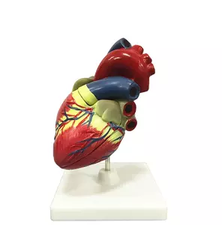
PVC

Slide 14
PVC
La presión venosa central (PVC) es la presión medida a través de la punta de un catéter que se coloca dentro de la aurícula derecha (AD). La presión de la aurícula derecha se puede medir de tres maneras: a) Manómetro de agua conectado a un catéter central. b) A través de la luz proximal de un catéter colocado en la arteria pulmonar. c) A través de una vía colocada dentro de la AD y conectada a un sistema transductor de presión.
Valores Normales
En cm de AGUA H2O
0 A 5 CM DE H20 EN AD
6 A 12 CM DE H2O EN VENA CAVA
En mmHg
8 a 12 mmHg

Slide 15
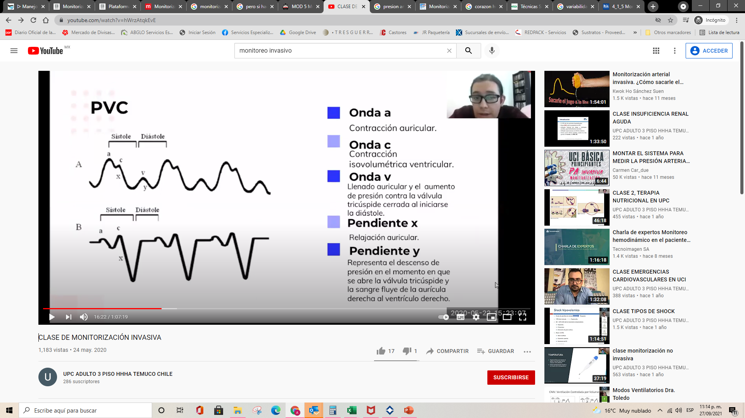
Onda A:
Contracción auricular
Onda C:
Contracción isovolumétrica ventricular
Onda V :
Llenado auricular y el aumento de la presión contra la válvula tricúspide cerrada al iniciarse la diástole.
Pendiente X:
Relajación auricular
Pendiente Y:
Representa el descenso de presión en el momento en que se abre la válvula tricúspide y la sangre fluye de la AD al VD

Slide 16
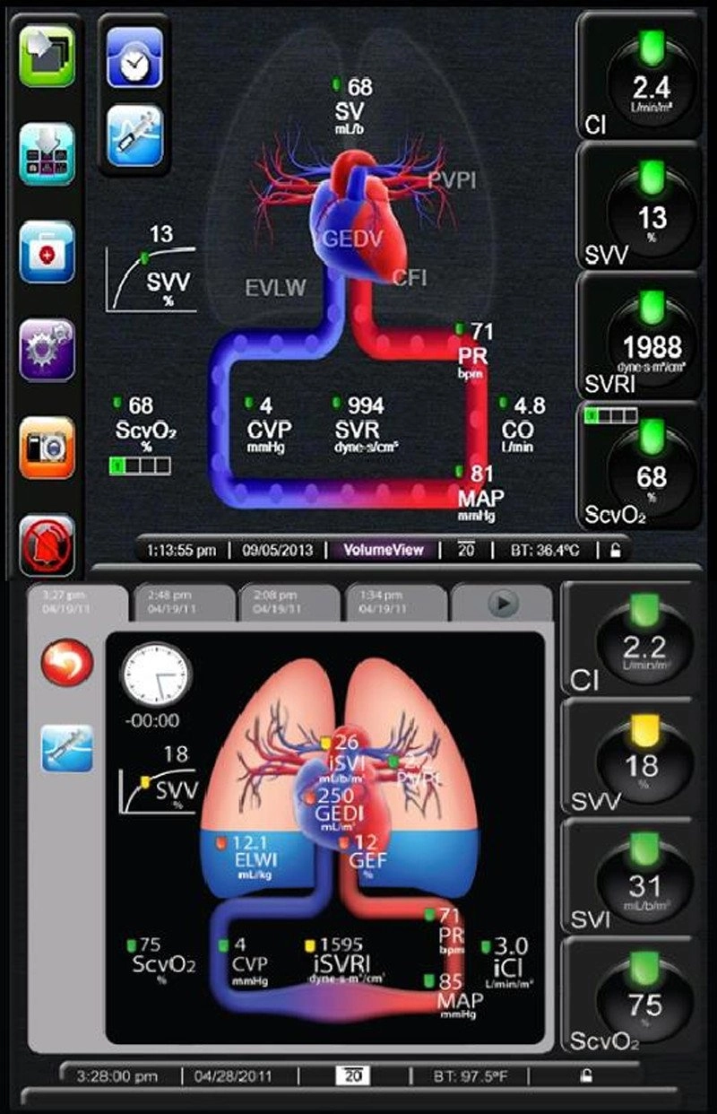
Monitor EDWARDS EV 1000

Slide 17
EV1000
A groso modo es un megavigileo.
Funciona con dos sistemas propios de Edwards:
Flotrac: se trata de una línea arterial relativamente invasiva que se conecta al monitor EV1000. Este sistema es de uso más habitual en UCIs y nos permite medir la presión arterial del paciente, el GC y diversos volúmenes sistólicos del corazón
VolumeView: es una monitorización más invasiva que requiere un sistema arterial específico y necesita también de un catéter venoso central (CVC)

Slide 18
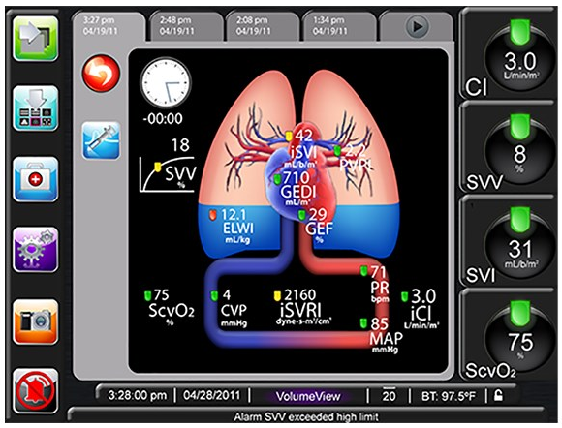
Parámetros
Calibradas:
Tendremos que iniciar nosotros mismos y que permanecerán fijas hasta la nueva medición.
Continuas:
Las continuas, como su nombre indica, nos saldrán a tiempo real en el monitor, se verán modificadas a tiempo real y son las que anotaremos horariamente en nuestro sistema de registro
Parámetros hemodinámicos.
GC – Gasto cardiaco calibrado
VS – Volumen sistólico calibrado
RVS – Resistencia vascular sistémica
VVS – Variación de volumen sistólico
IVS – Índice de volumen sistólico
Parámetros volumétricos.
EVLWI – Índice de agua pulmonar extravascular
PVPI – Índice de permeabilidad vascular pulmonar
GEDV – Volumen telediastólico global
GEF – Fracción de eyección global

Slide 19
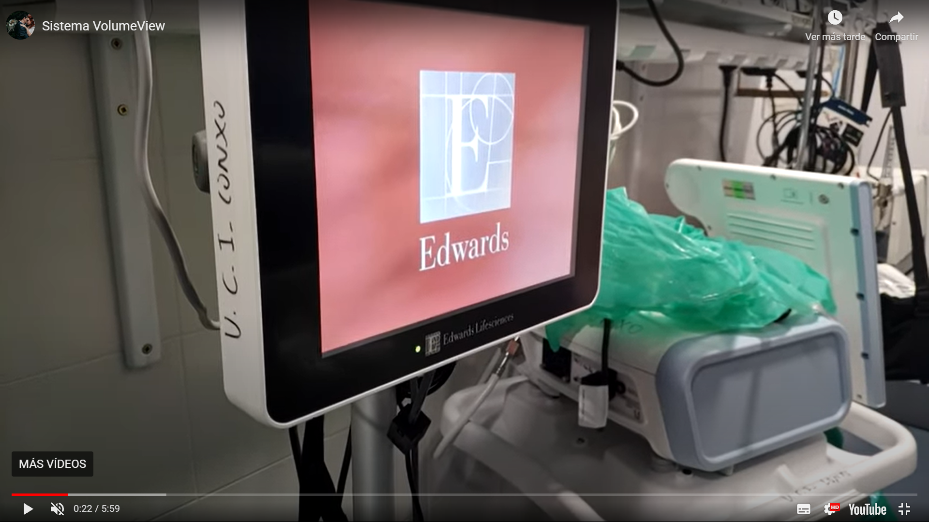
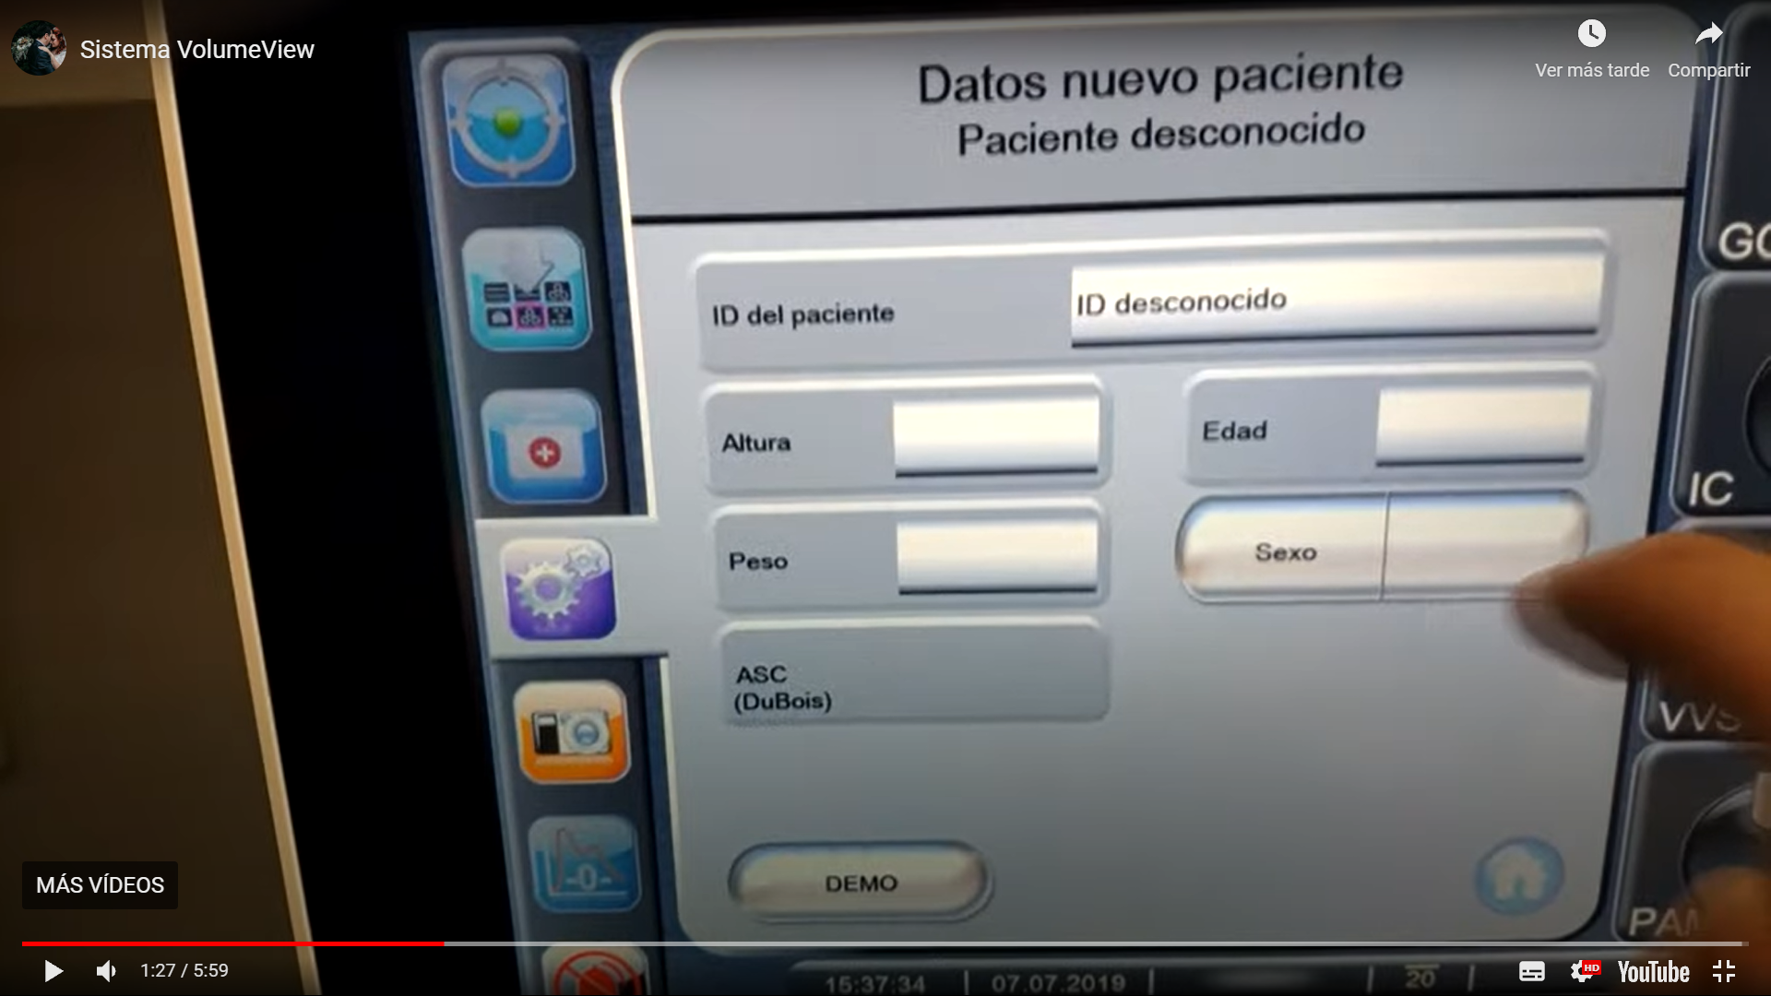
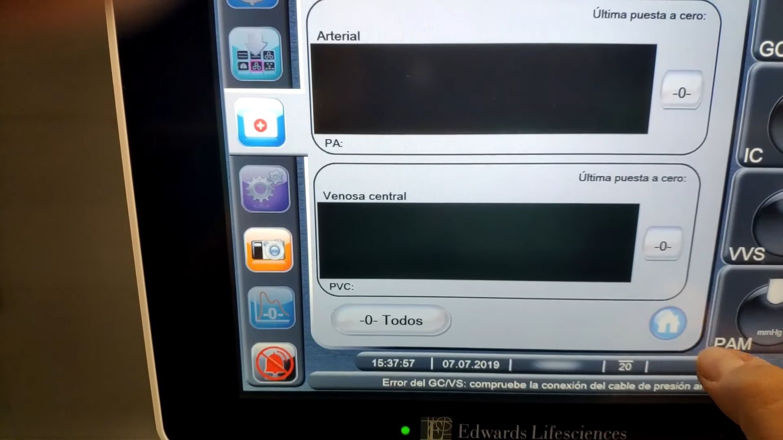
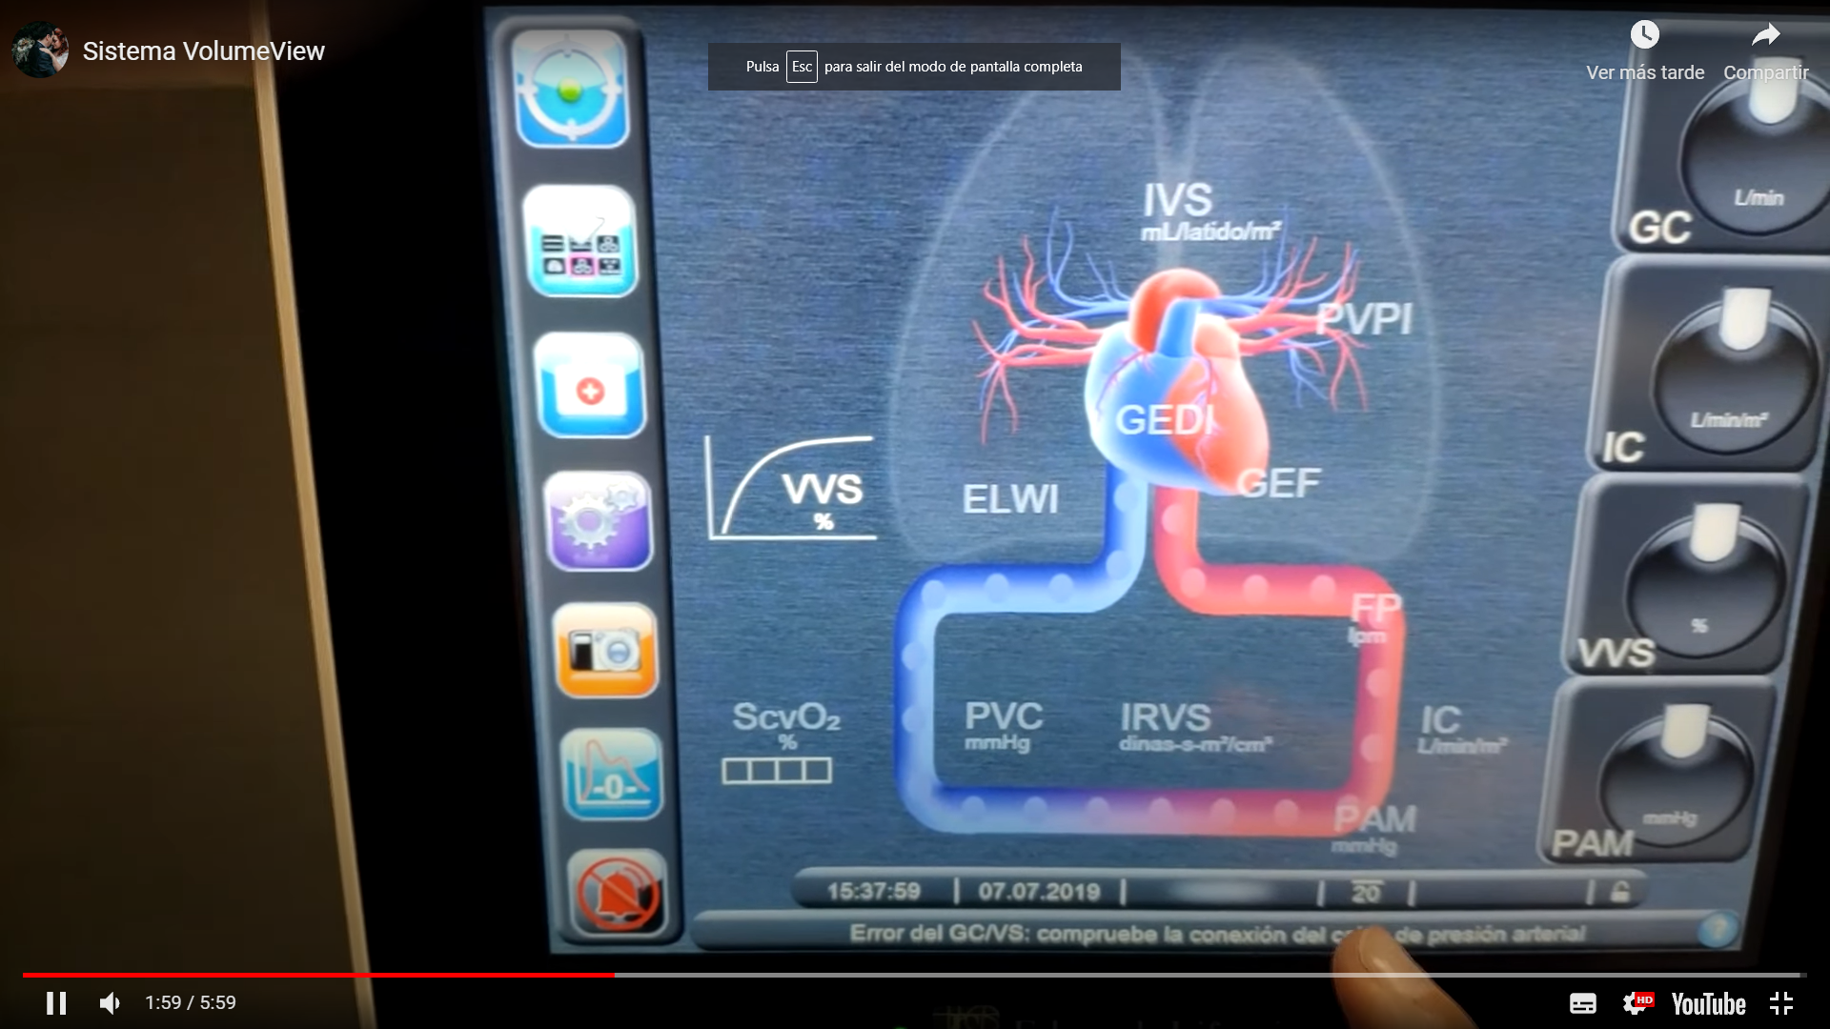

Slide 20
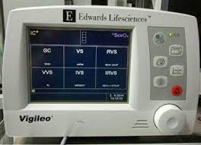
VIGILEO
El Flo-Trac/Vigileo, permite que cualquier paciente de las Unidades de Críticos y Reanimación o sometidos a cirugía mayor, puedan tener monitorizado el gasto cardiaco de manera mínimamente invasiva, ya que sólo se requiere la canalización arterial periférica.

Slide 21
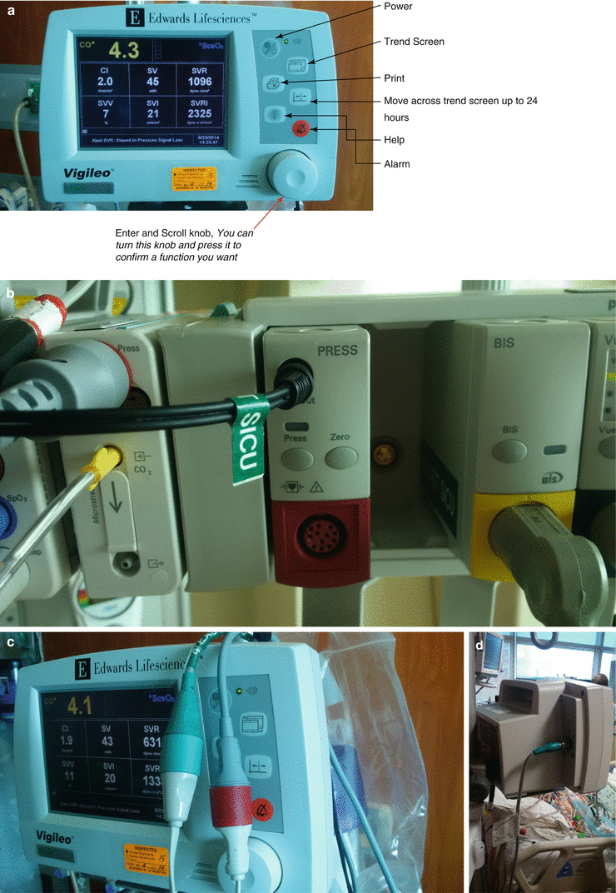
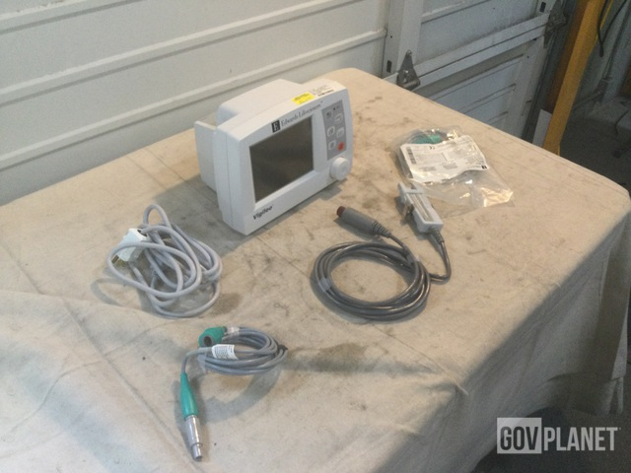
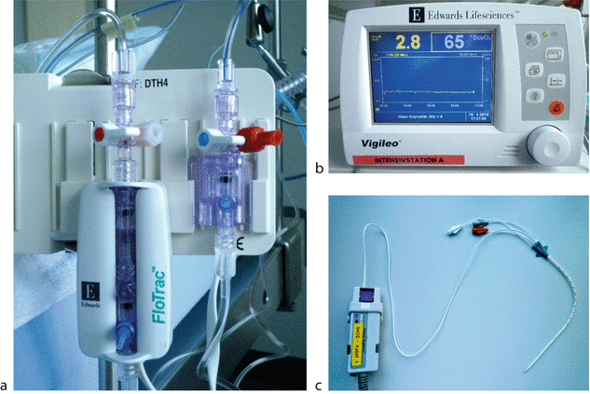

Slide 22
Ventajas
Ventajas
Limitaciones
Fácil manejo por personal de enfermería
Monitorización fácil en traslados
Inicios rápido de tratamientos
Toma de decisiones en breve
No precisa de calibración externa como el SWAN O PICCO
Solo requiere catéter arterial periferico
El BIAC altera resultados del GC
ARRITMIAS alteran la VVS
IMC >30 ESTIMA UN PORCENTAJE DE ERROR EN MEDICIONES.

Slide 23
PAPEL DE ENFERMERIA
MONITOREO
Principales cuidados de enfermeria
SVO2 ( Saturación Venosa mixta) : Valores normales entre 60-80%
GC ( Gasto Cardiaco) : Valores normales entre 4-6,5 l/min.
VVS ( Variación del Volumen Sistólico) : Valores normales que oscilarán en relación al tipo de ventilación del paciente siendo mecánica o espontánea.
RVS ( Resistencia Vascular Sistémica)
Cuidados clásicos del catéter arterial
Mantenimiento de una buena señal de la curva arterial:
Purgado.
Calibración mediante 0 arterial siempre que fuera necesario.
Correcta colocación de brazo o pierna donde estuviera situado el catéter arterial.
No modificación de la línea del sistema Flotrac.
Vigilar : Color de la piel y llenado capilar, nivel de consciencia y permeabilidad de la vía aérea

Slide 24
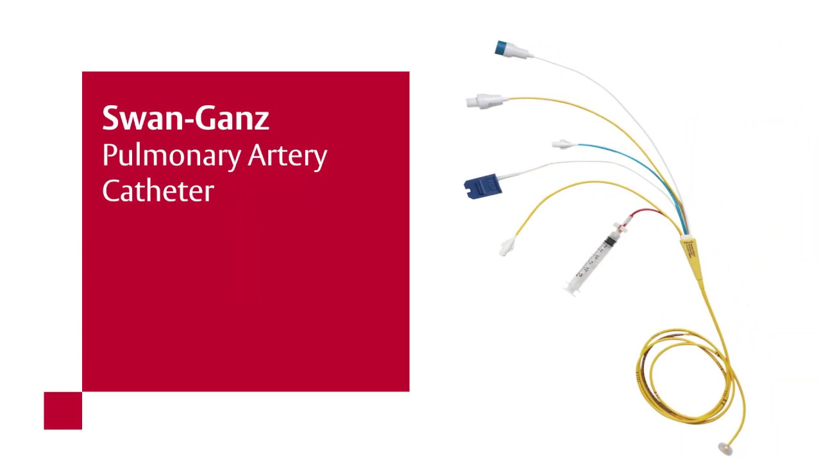
Swan ganz

Slide 25
Resumen
El catéter Swan Ganz es un tipo de catéter central, usado para la monitorización hemodinámica invasiva en la aurícula derecha y la arteria pulmonar del paciente crítico. Tiene varias luces y dispositivos, a través de los cuales se pueden medir los diferentes parámetros a controlar como son gasto cardíaco, presión venosa central, presión de la arteria pulmonar, saturación venosa mixta, temperatura central, administración de medicación y extracción de muestras.

Slide 26
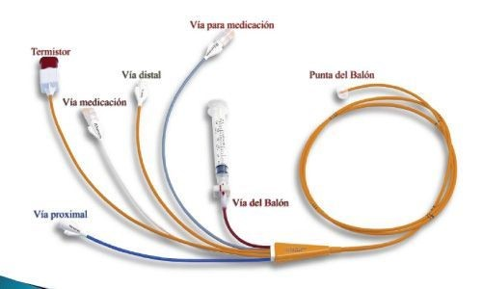
Luz proximal: la cual se encuentra a unos 30 cms de la punta del catéter, en la aurícula derecha y sirve para medir la PVC, la PAD e inyectar el bolus térmico. Puede usarse para administrar medicación.
Luz distal: se encuentra en la punta del catéter, en la arteria pulmonar. Se usa para medir la presión de enclavamiento o PCP (con el globo inflado) y la PAP (con el globo desinflado) y para la extracción de gases venosos mixtos.
Luz del balón o luz neumática: se sitúa a unos 2 centímetros de la parte final del catéter donde tiene el balón de entre 0.8 y 1.5 cms de capacidad, el cual se infla o desinfla a través de una válvula conectada a una jeringuilla de 1.5 cms que hay en el extremo externo del catéter. Al llenar el balón de aire este se hincha y así permite la medición de la PCP o presión de enclavamiento.
Termistor: es el sensor de la temperatura que se encuentra a 4 cms del final del catéter y el que se usa para monitorizar el Gasto Cardíaco.

Slide 27
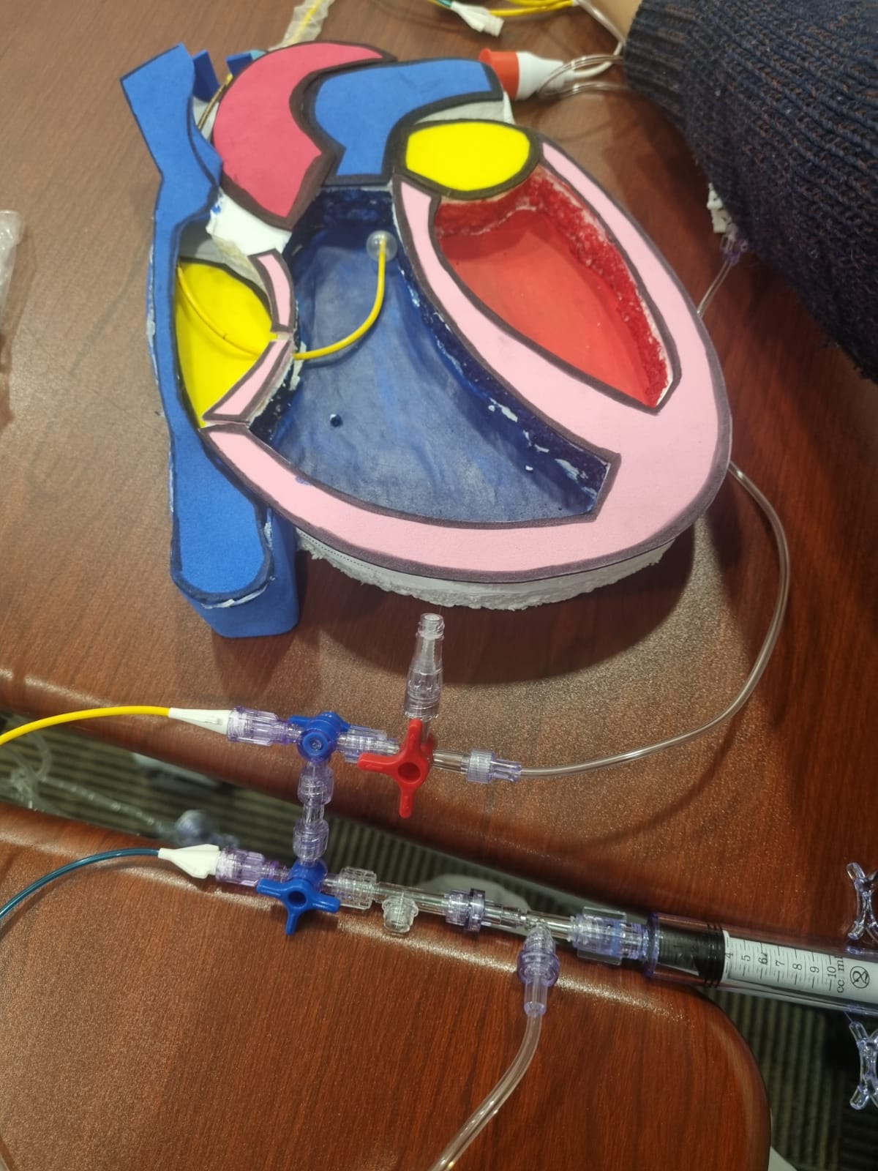

Slide 28
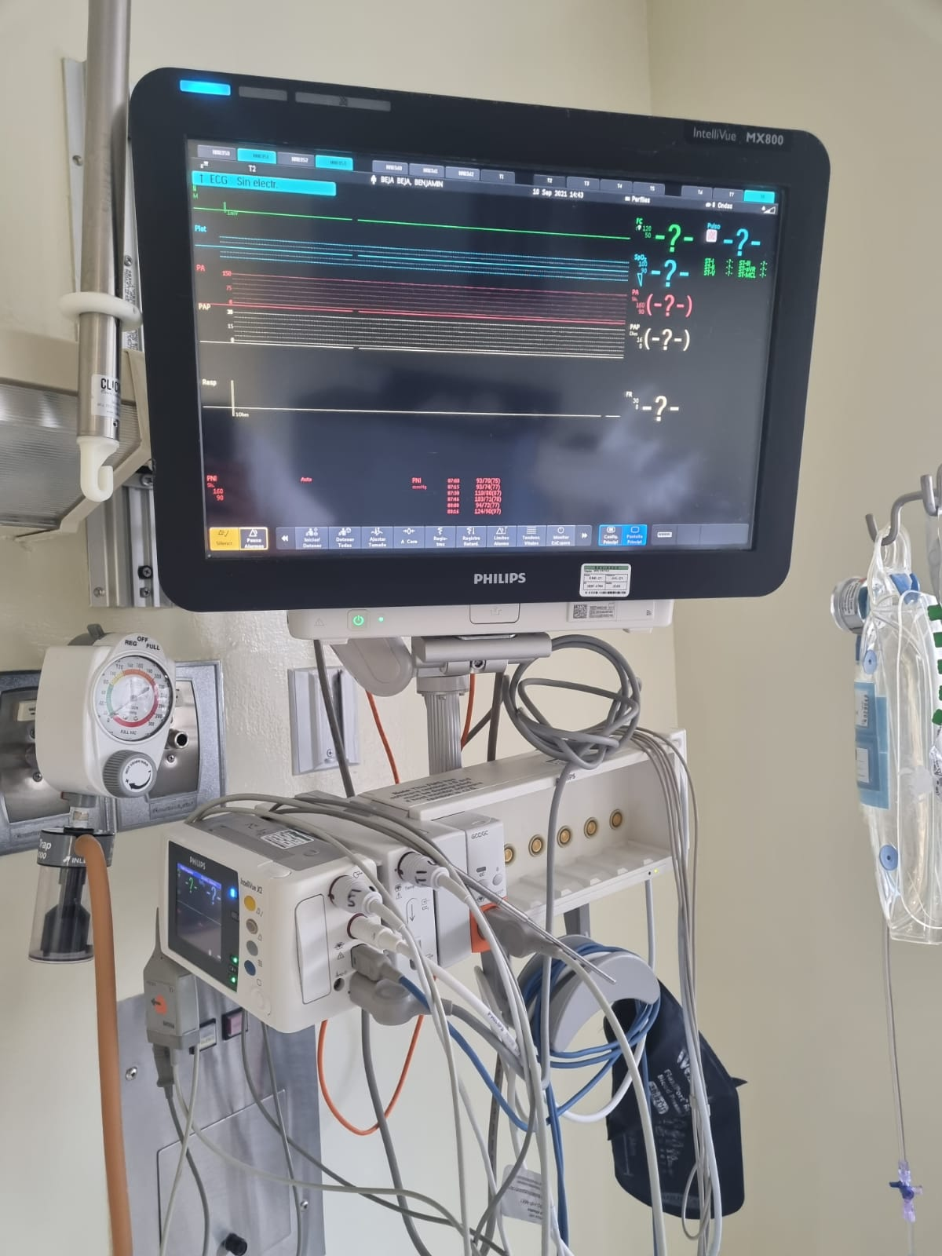
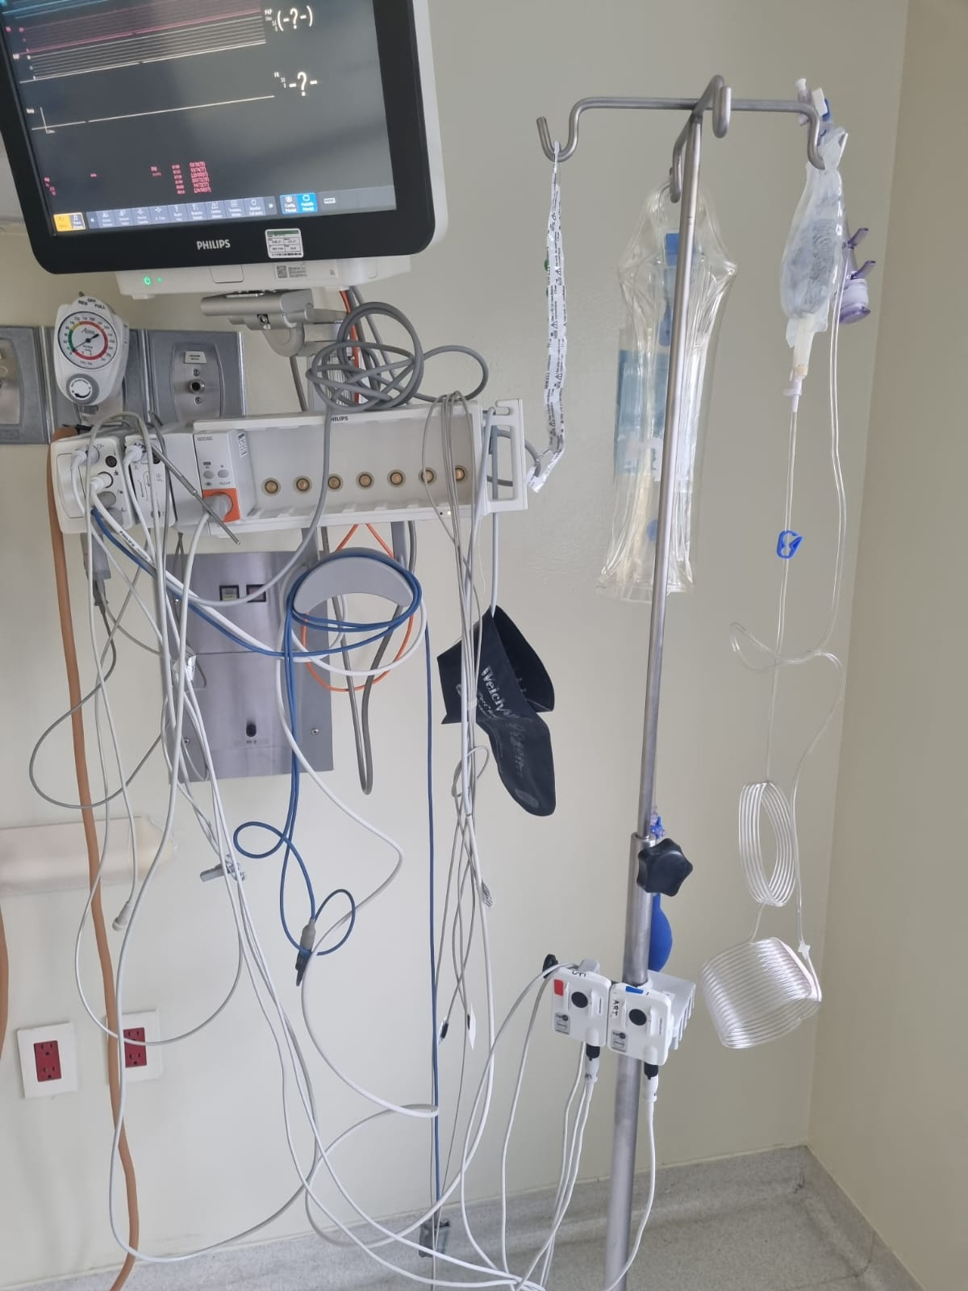
Montaje

Slide 29
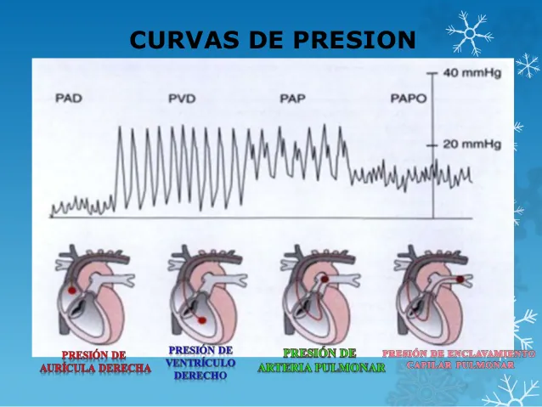
Curvas y presiones
Presión Venosa Central (PVC): 5-10mmHg o 5-14cm de agua.
Presión de la Aurícula Derecha (PAD): 2-6mmHg
Presión de enclavamiento o presión capilar pulmonar (PCP): 6-12 mmHg. Es una presión similar a la de la aurícula izquierda, nos da una idea de la efectividad del corazón izquierdo.
Presión de la arteria pulmonar (PAP): 15-30mmHg de sistólica, 8-15 mmHg de diastólica y 9-19mmHg de media.

Slide 30
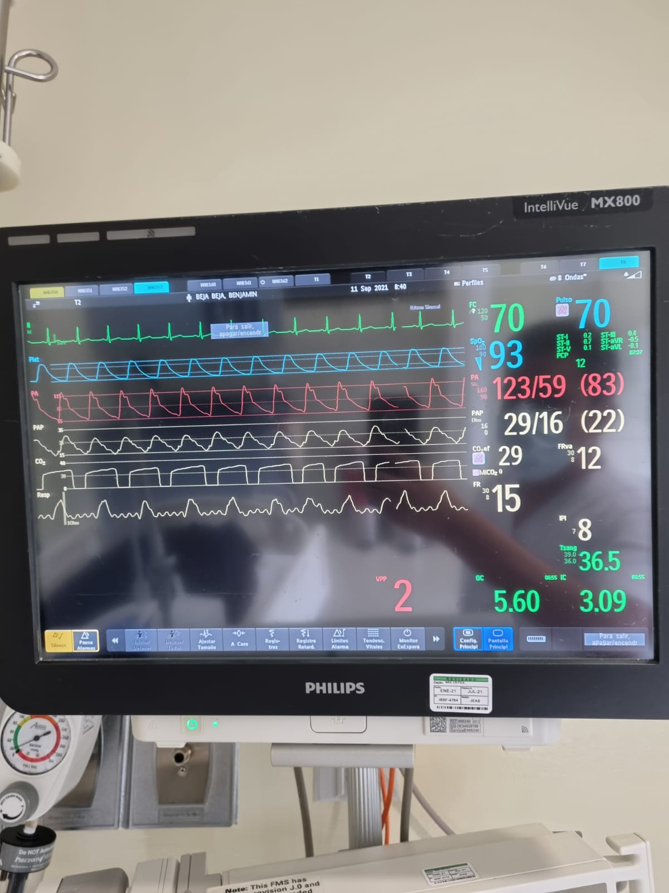

Slide 31
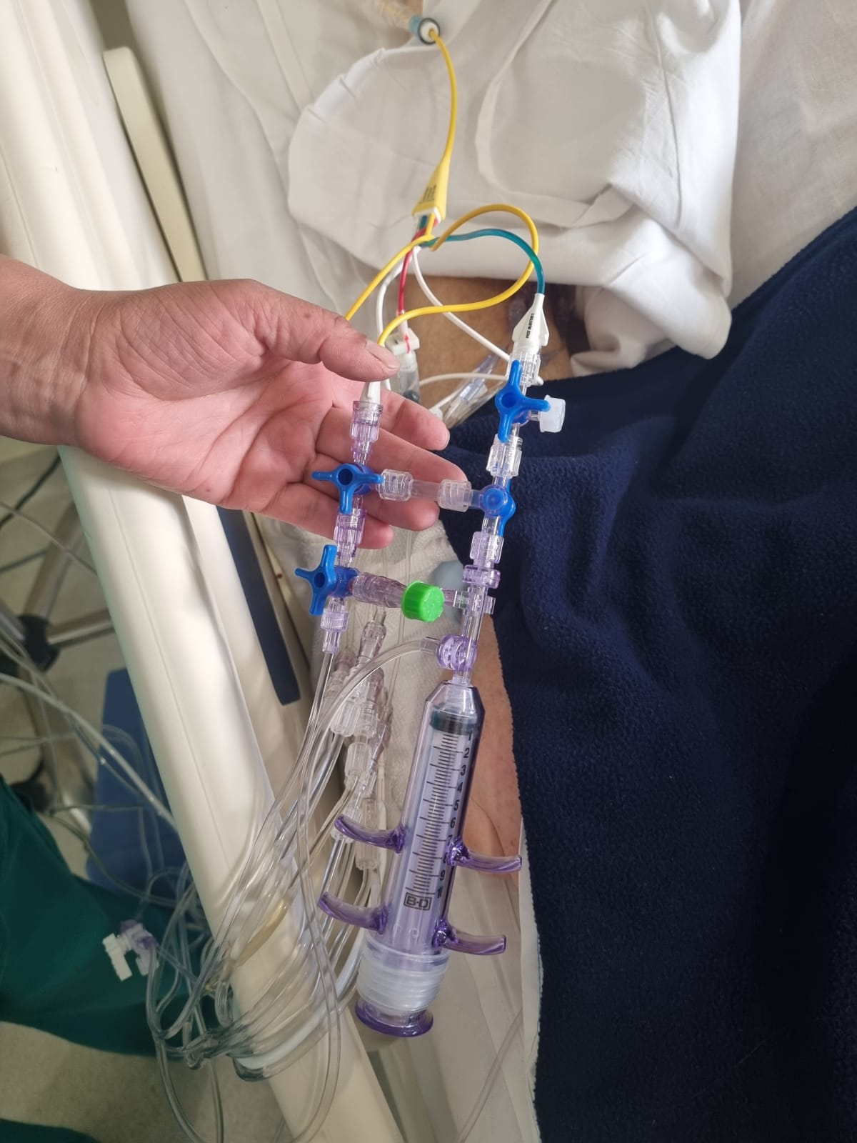

Slide 32
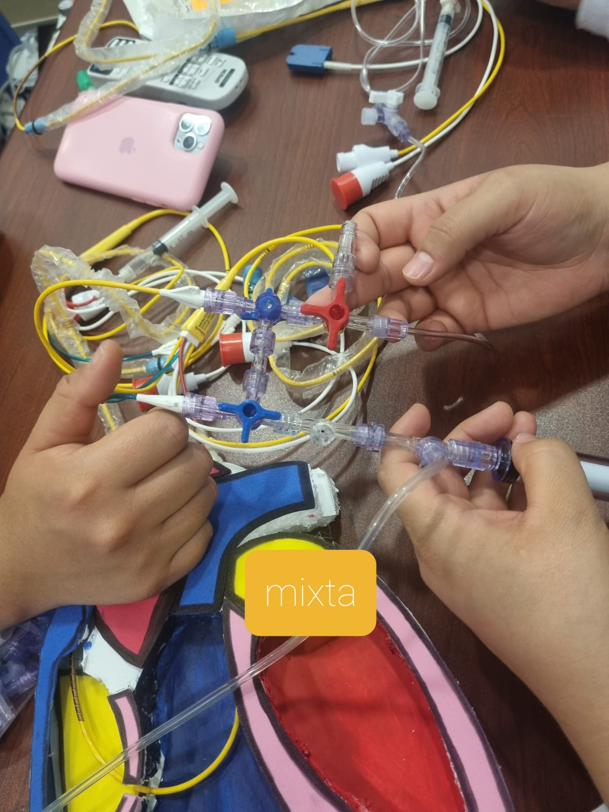

Slide 33
Cuidados
Mantener el catéter permeable y limpio en todo momento.
Comprobar y registrar las presiones detectadas.
Evitar la perfusión de soluciones hipertónicas y fármacos por el extremo distal para no lesionar la arteria pulmonar.
Prevenir las lesiones relacionadas con el inflado del balón siguiendo unas normas:
Hinchar siempre con aire, nunca con líquido y detener el inflamiento en cuanto aparezca presión de enclavamiento, cuya medición no debe durar más de 2 minutos.
No dejar nunca el globo hinchado ni cerrar la llave de la jeringuilla de enclavamiento mientras se está determinando la PCP, si no que se debe desinflar el balón siempre que se hayan terminado de medir las presiones.
Si se pierde o estropea la jeringuilla, nunca colocar otra mayor de 1 cc.

Slide 34
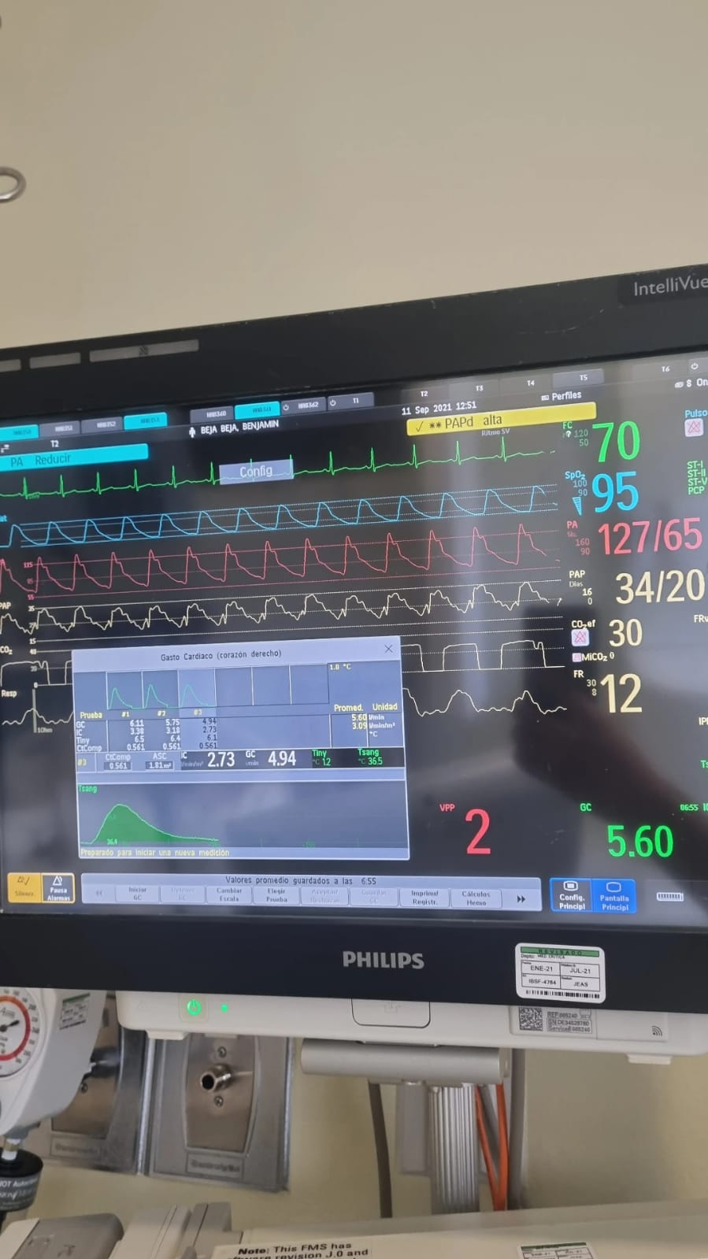
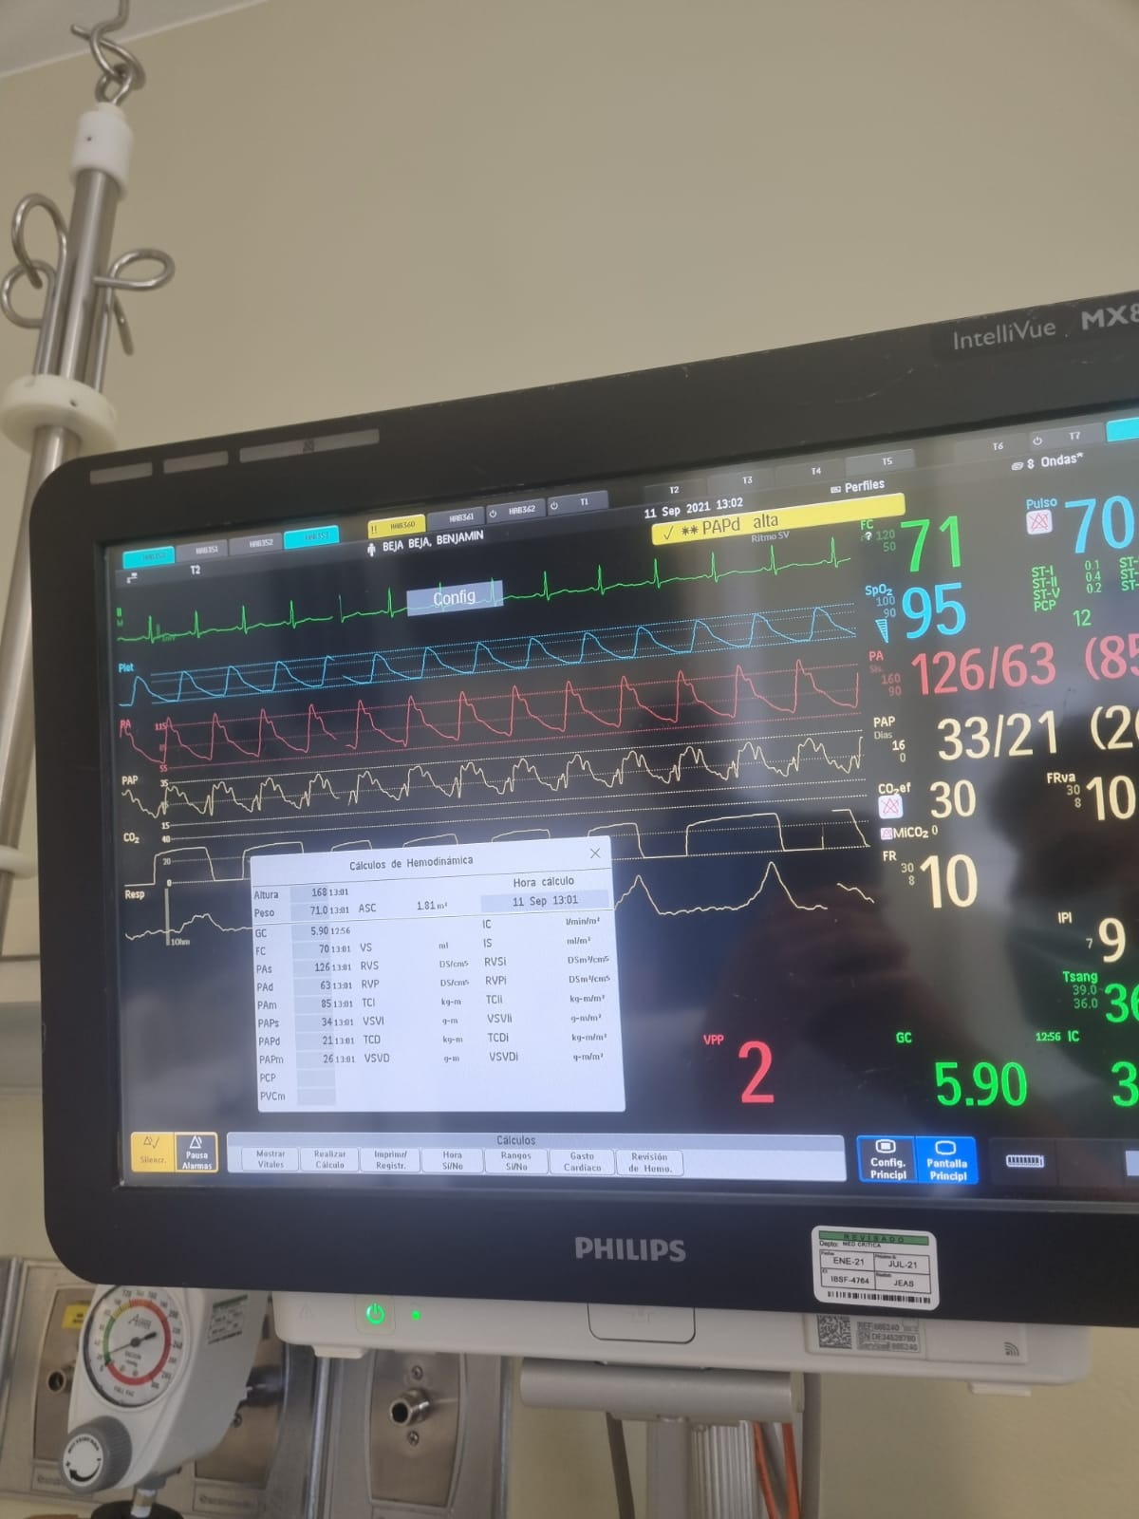
Taller hemodinámico

Slide 35
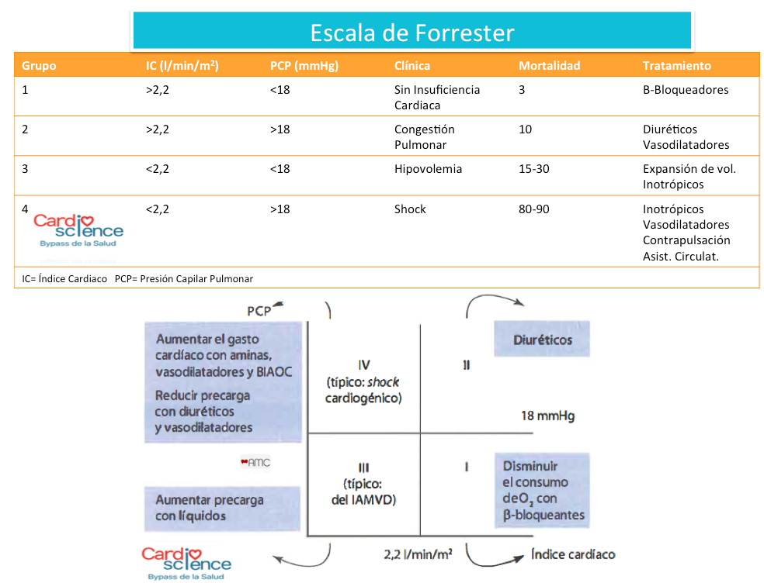

Slide 36
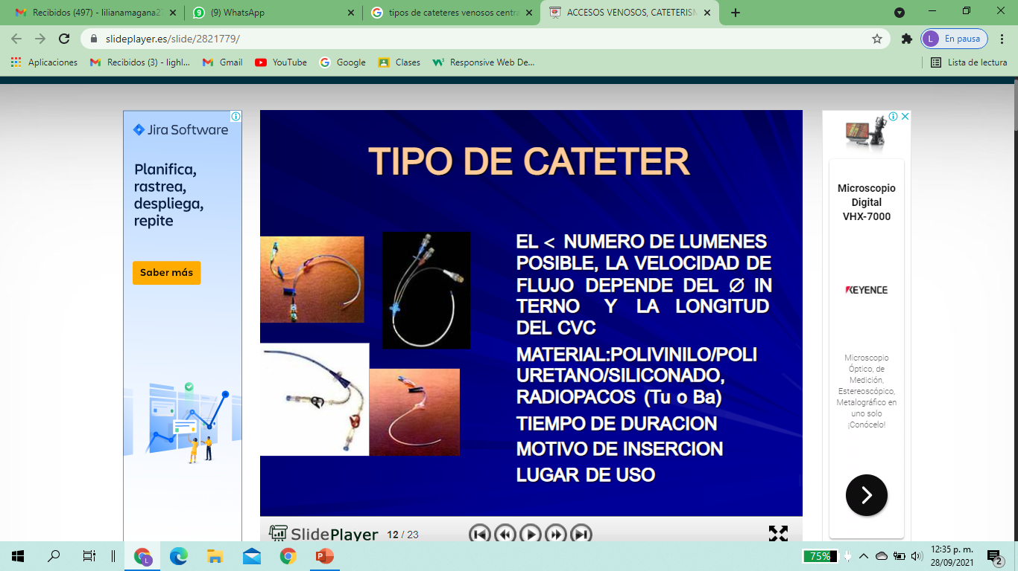
Catéter
Venoso
Central
Es aquel que se posiciona intravascular o su punto llega a la vena cava superior, por acceso periférico, yugular, subclavia o femoral con el fin de administrar soluciones, medicamentos, nutrición parenteral total y/o efectuar medición de presiones intravasculares o procedimientos con fines terapéuticos.

Slide 37
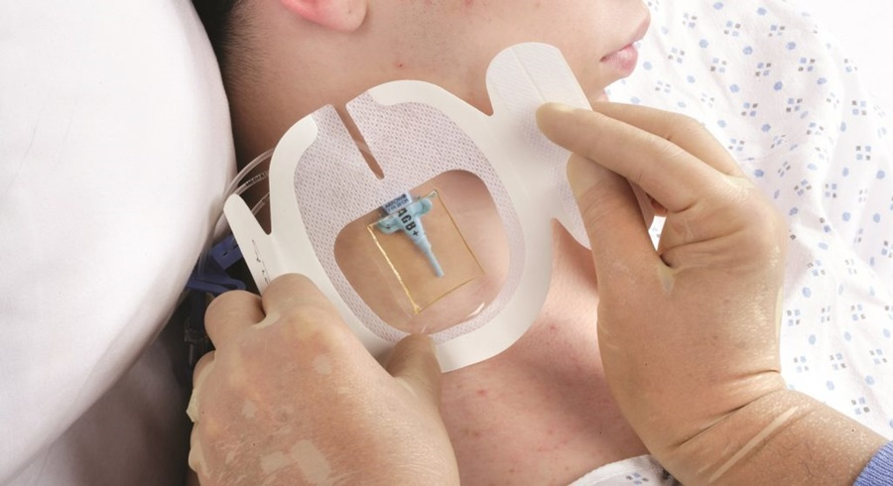
Curación de catéter:
Realizar la antisepsia del sitio de inserción del catéter con tres tiempos de alcohol isopropílico al 70% del centro a la periferia y un tiempo de clorhexidina 2% con un diámetro de 10cm durante 30 seg, dejar actuar un minuto.
Realizar cambio de guantes.
Colocar campo estéril.
Colocar Biopatch o apósito transparente con clorhexidina previa valoración.
Fijar el eje del catéter con tiras de steri-strip.
Cubrir completamente el catéter y el eje con apósito adherible transparente.
Retirar el campo.
Colocar en la curación fecha y nombre de la persona que lo realiza.
Trasladar material a la habitación del paciente en la mesa para procedimientos de terapia intravenosa.
Informar al paciente del procedimiento y colocar mascarillas.
Realizar lavado de manos y colocar guantes no estériles.
Retirar el apósito transparente de forma gentil.
Realizar lavado de manos y calzar guantes estériles.
Catéter
Venoso
Central
Nota:
Se realizará curación a las 24 horas de haberse instalado y posterior a este tiempo se colocará esponja con clorhexidina.
El cambio de apósito se realizará cada 72 horas si cuenta con dispositivo de clorhexidina y cada 7 días si se utiliza apósito transparente con clorhexidina o antes, si se encuentra húmedo, manchado o despegado.
En caso de presentar sangrado del sitio de inserción se cubrirá con gasa hemostática y realizar curación cada 72 horas.

Slide 38
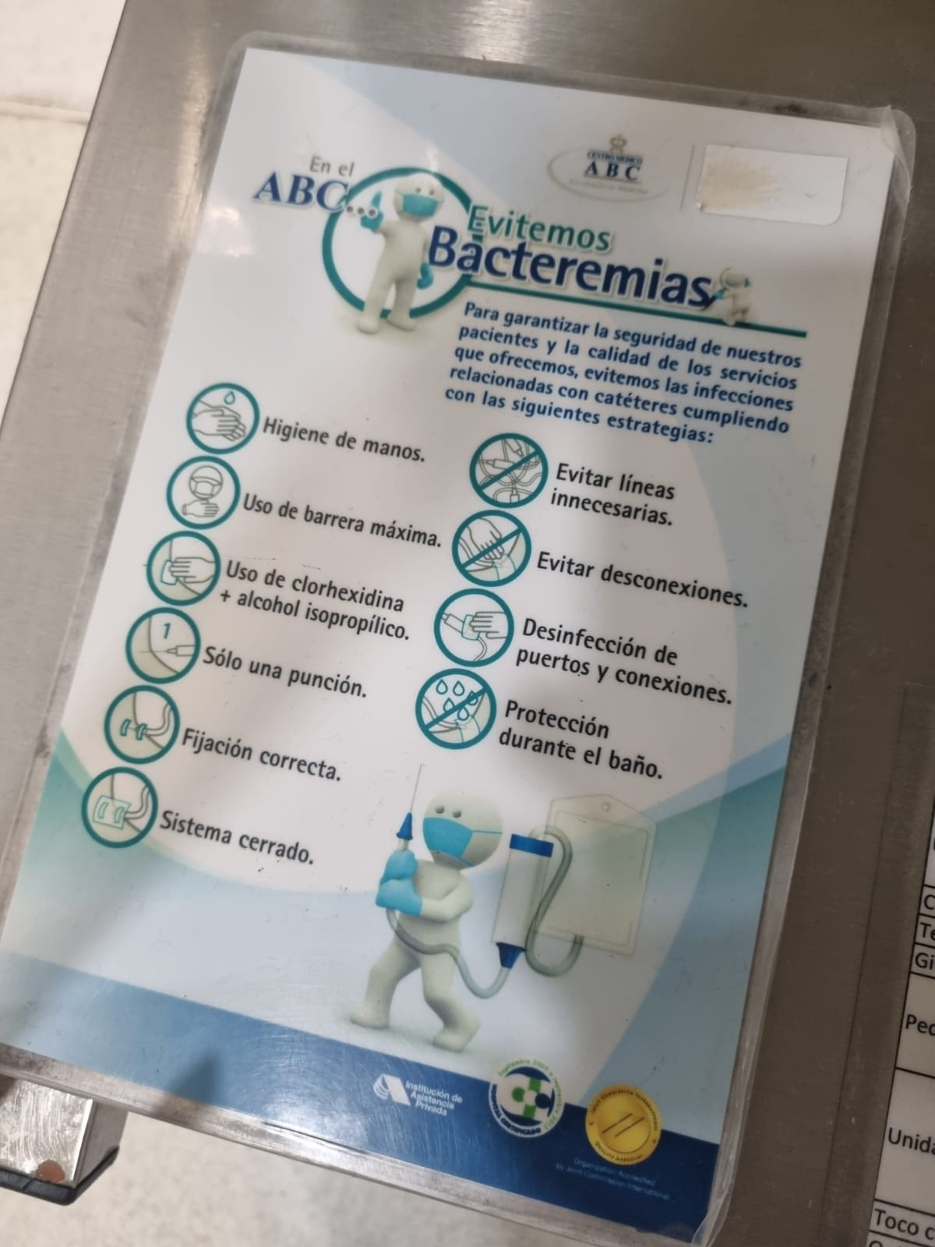
¡GRACIAS!

